Slide 1
การพัฒนาระบบบริการ 5 สาขาหลัก ของ โรงพยาบาลแม่ข่าย
โดย
โรงพยาบาลโพนทอง

Slide 2
บริหาร
บริการ
วิชาการ

Slide 3
บริหาร
อัตรากำลัง
ก่อสร้าง
ครุภัณฑ์
บริการ
คัดกรอง ส่งเสริม ป้องกัน
รักษา ฟื้นฟู
ส่งต่อ ดูแลต่อเนื่อง
วิชาการ
ประชุม อบรม
คู่มือแนวปฏิบัติ

Slide 4
ผลงานที่ผ่านมา
รพ.โพนทอง

Slide 5
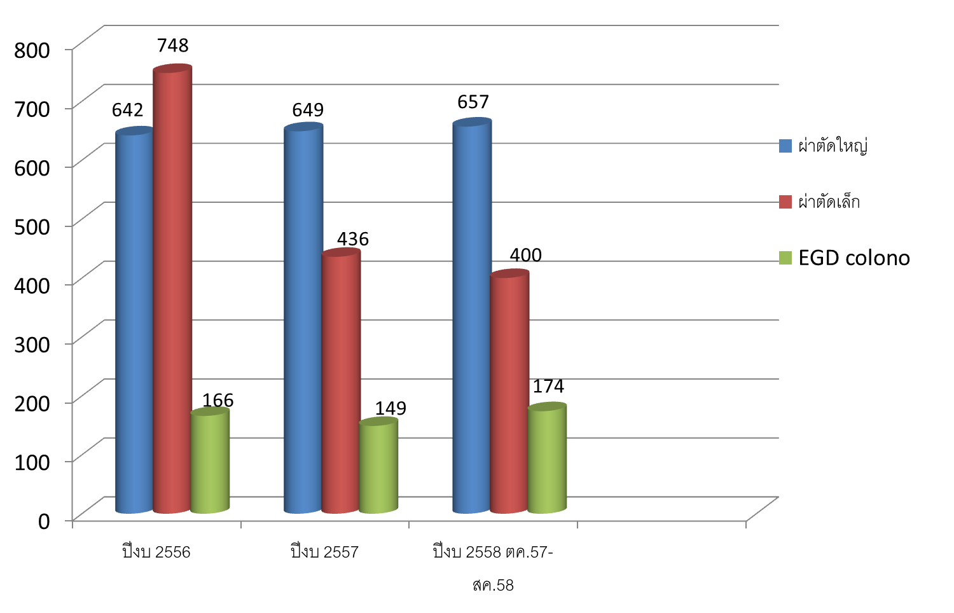

Slide 6
รพ.โพนทอง
ก้าวย่างที่ผ่านมา

Slide 7
พยาบาล
แพทย์
Lab
Back office

Slide 8
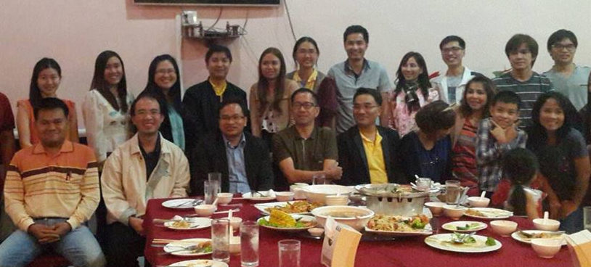
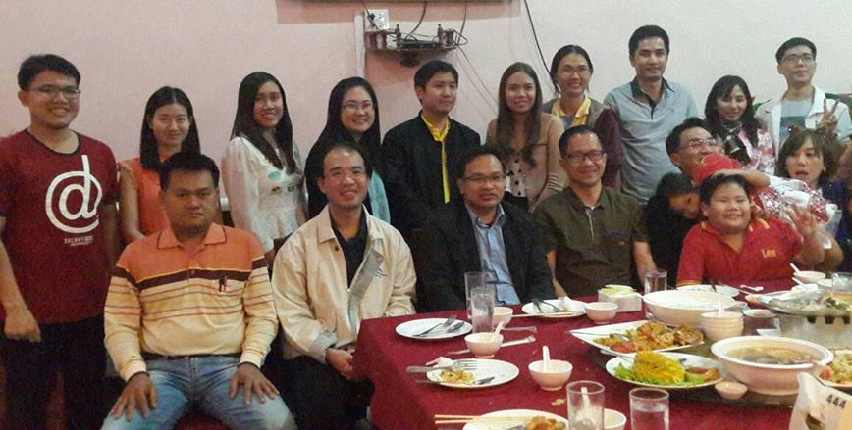

Slide 9
แพทย์
ความสุข
รายได้
ฟ้องร้อง
งานที่เรียนมา

Slide 10
Med
ICU
Lab
X-ray
Drug

Slide 11
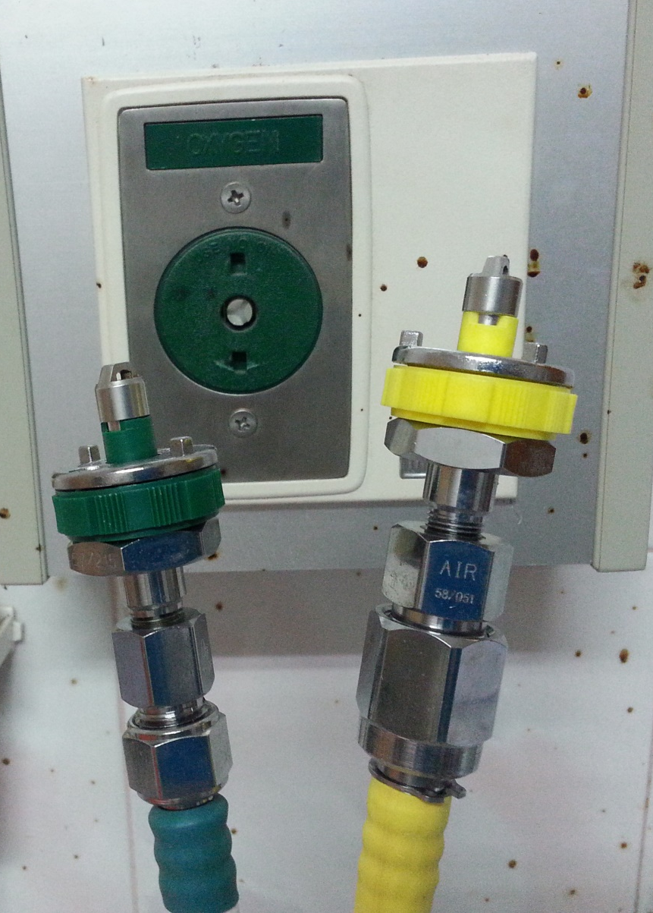

Slide 12
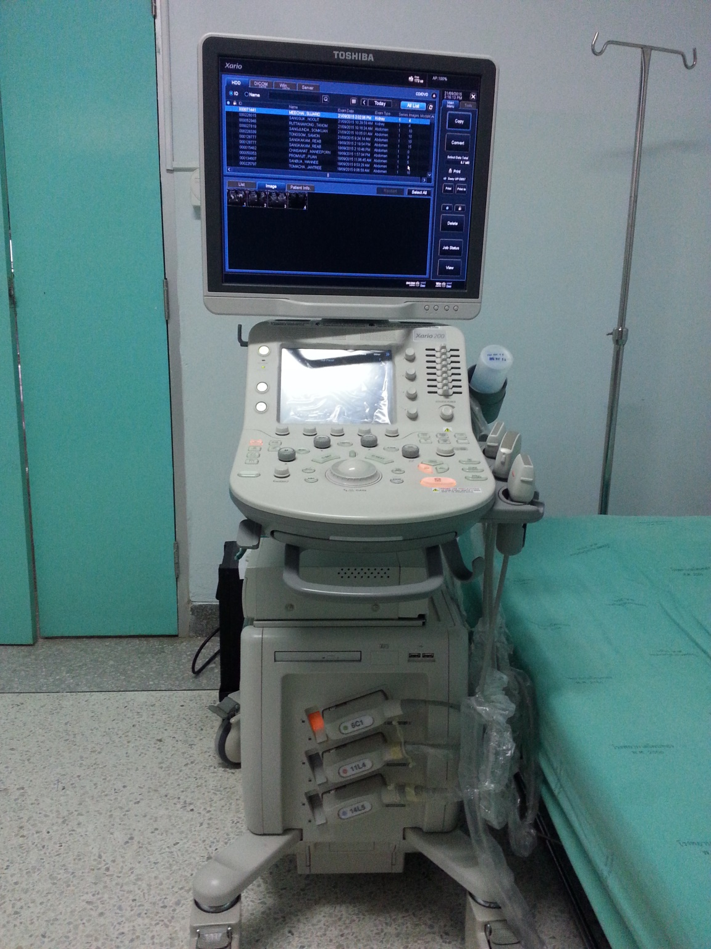

Slide 15
Surg
Ortho
OR
Anes
R/F
Xray

Slide 16
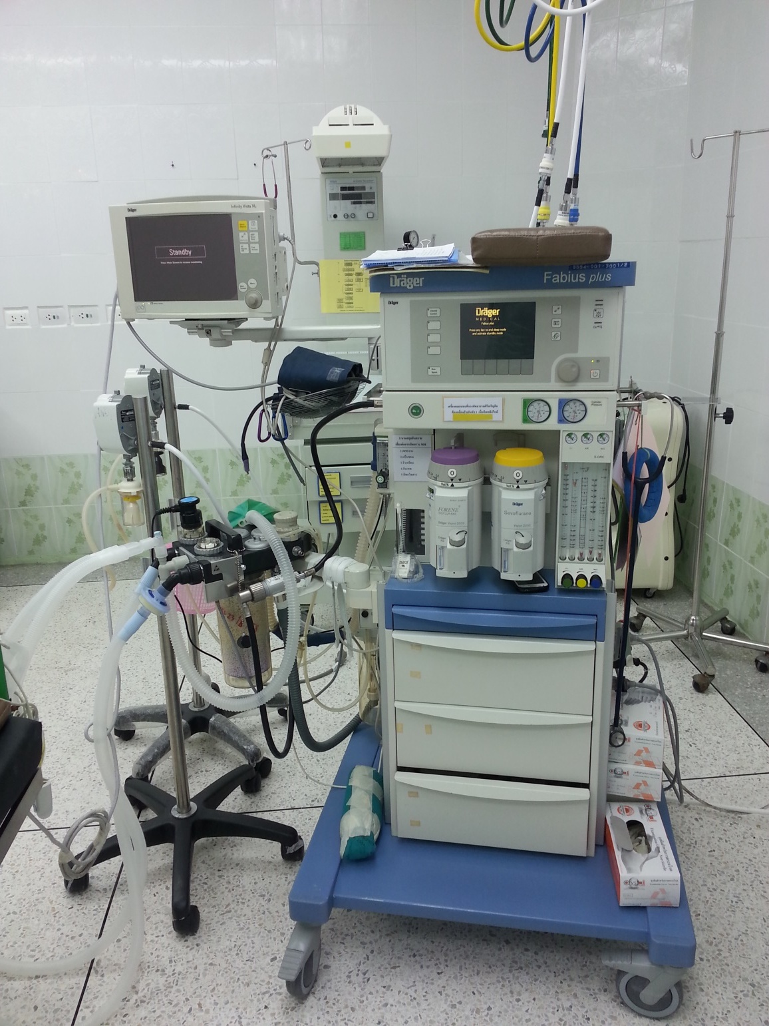

Slide 17
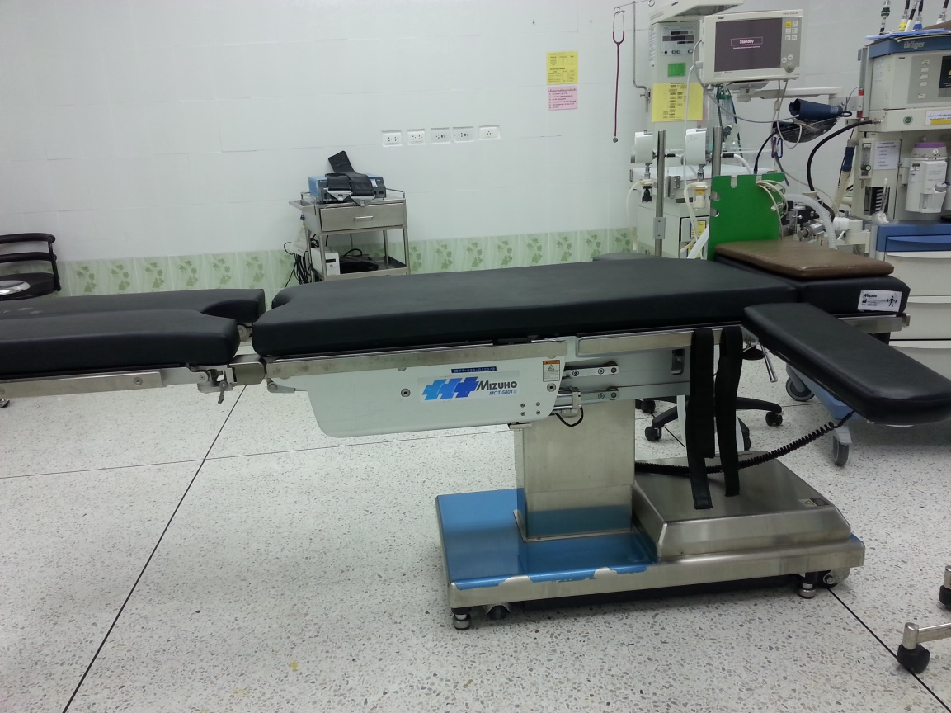

Slide 18
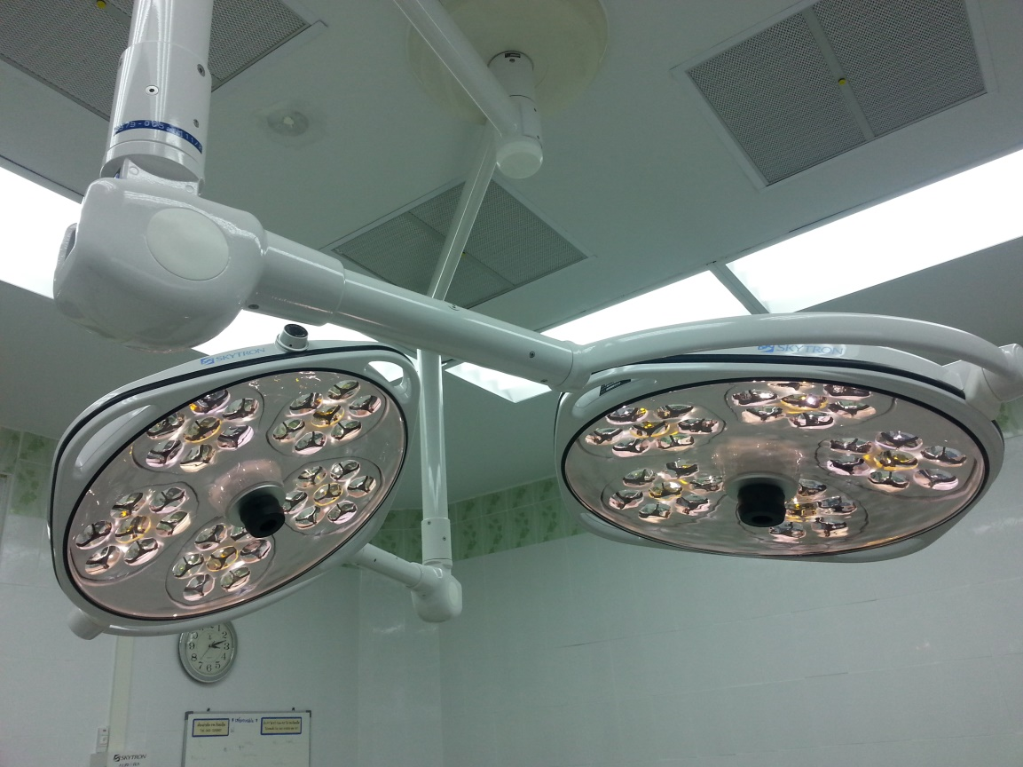

Slide 19
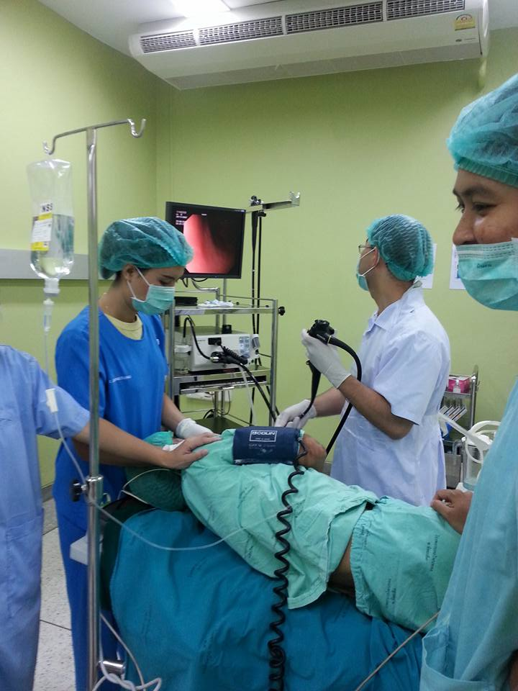

Slide 20
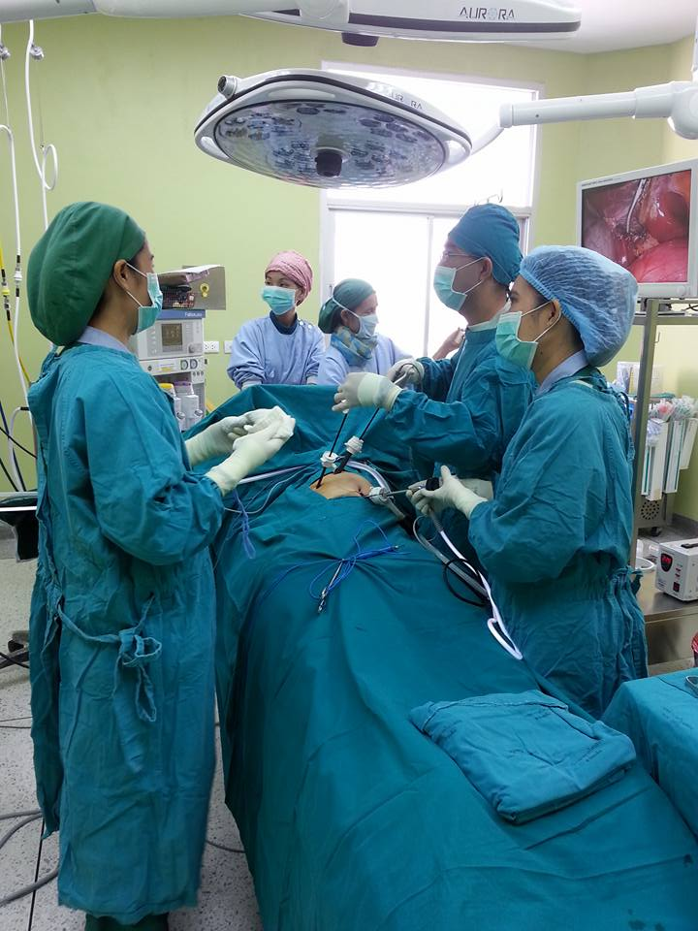

Slide 21
Ob GYN
OR
Anes
Ped
LR

Slide 22
Ped
NICU
Nursery
Nurse
Drug

Slide 25
Seamless Health Service Network

